Slide 1
Регуляторы роста российского производства

Slide 2
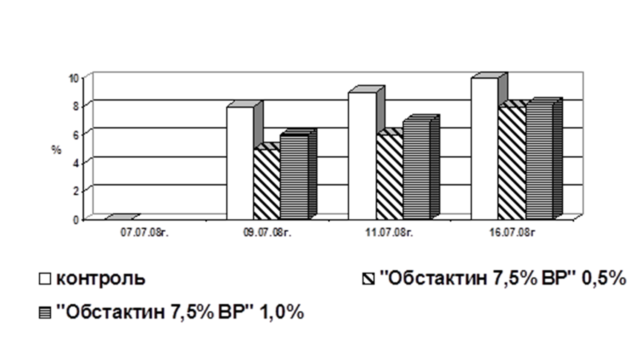
«Обстактин 7,5%ВР» (Обстормон 24)
1. Действующее вещество 2-(1-нафтил) уксусная кислота
2. Назначение: для предотвращения преждевременного опадания плодов, для улучшения окраски плодов перед уборкой
Культура применения: яблоня
Упаковка: пластиковые канистры по 5,0 л.
Рисунок 1 – Осыпаемость плодов яблони в зависимости от концентрации препарата, сорт Санрайз

Slide 3
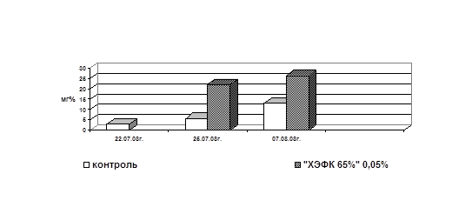
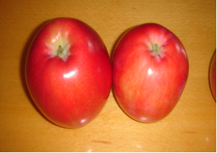
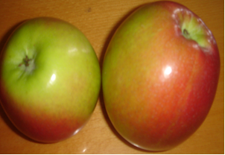
Эсфон (ХЭФК 65%, Этрел)
Действующее вещество 2-xлорэтилфосфоновая кислота
2. Назначение: - на яблоне для химического прореживания завязей, улучшения окраски, подготовке деревьев к перезимовке;
- на овощных для дружного созревания томатов, для снижения потерь при хранении лука и картофеля
3. Упаковка: пластиковые канистры по 5,0 л.
Рисунок 4 – Изменение накопления антоцианов
в кожице плодов, сорт Слава Победителям
обработка
контроль
Рисунок 5 – Обработка плодов препаратом «ХЭФК
65%» в концентрации - 0,05% при 2-кратной
обработке с интервалом 2-3 дня.

Slide 4
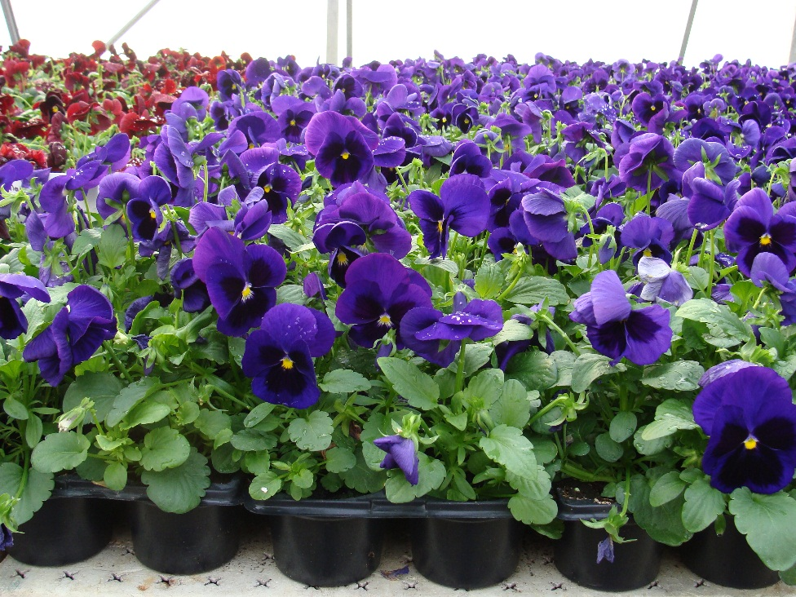
«Цитодеф»
1. Действующее вещество N-(1,2,4-триазол-4-ил)-N"-фенилмочевина
2. Назначение: для стимуляции возобновления роста побегов, образования почек и выхода их из состояния покоя, увеличения количества побегов с бутонами, увеличения размеров и окраски цветков, утолщения побегов у декоративных культур
3. Упаковка: пластиковые флаконы 50,100,150 гр.

Slide 5
Корневин
1.Действующее вещество 4-(индолил-3-ил) масляная кислота
2. Назначение: для укоренения черенков семечковых, косточковых, ягодных, цитрусовых, декоративных, хвойных культур, виноградной лозы, улучшения приживаемости при пересадках их сеянцев, саженцев а так же рассады овощных и цветочных культур.
3. Препаративная форма: 0,5% смачивающийся порошок.
4. Упаковка: полиэтиленовый пакет (30х40) весом 1 кг.
контроль
корневин
Рисунок 6 – Развитие корневой системы гибискуса сирийского при обработке Корневином по сравнению с контролем (через 47 дней после черенкования)

Slide 6
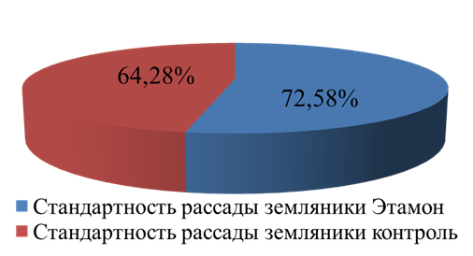
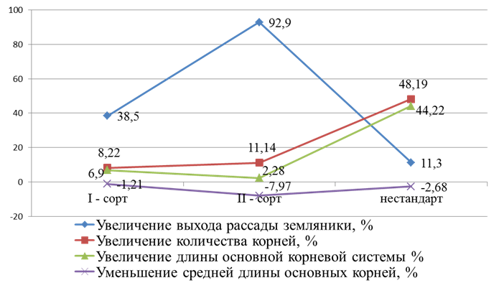
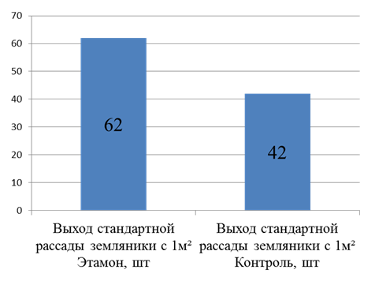
Этамон
1.Действующее вещество
диметил фосфорнокислый(2гидроксиэтил)аммония
2. Назначение: для усиления роста корневой системы и образования новых корней, для увеличения эффективности внекорневых подкормок, для улучшения приживаемости растений, для устранения нарушений корневой системы при отравлении аммиаком, фенолом, гербицидами или переохлаждении растений, для повышения всхожести семян и луковиц, для увеличения образования побегов (усов) земляники
3. Область применения: на цветочных, декоративных, овощных (огурцы, томаты, перец, баклажаны) и плодовых культур
4. Препаративная форма: 0,5% смачивающийся порошок.
5. Упаковка: пластиковые бутыли по 0,5л.

Slide 7
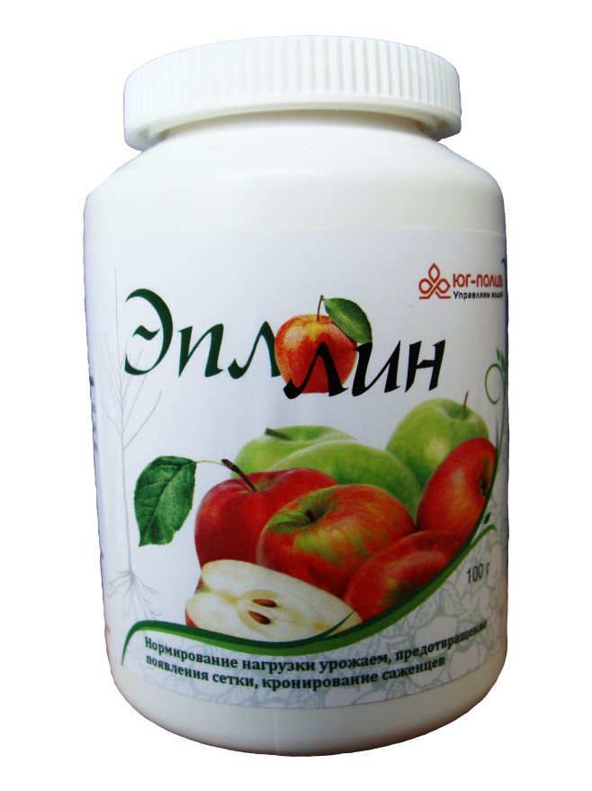
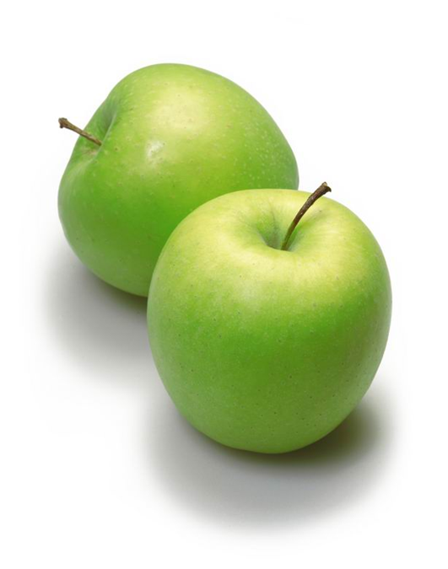
Эпллин
-Действующее вещество (18% Gibberellic acid A4+ A7 (GA4 / 7) + 18% Фенилгетарилмочевина (ФГМ) (цитодеф, cуперцитокинин), аналог benzylaminopurine, 6-benzyladenine (6- BA).
-Назначение препарата – Нормирование нагрузки урожаем, предотвращение появления сетки, кронирование саженцев в питомнике.
-Культура применения - яблоня
-Препаративная форма - ВРП
-Упаковка – флаконы по 100г

Slide 9
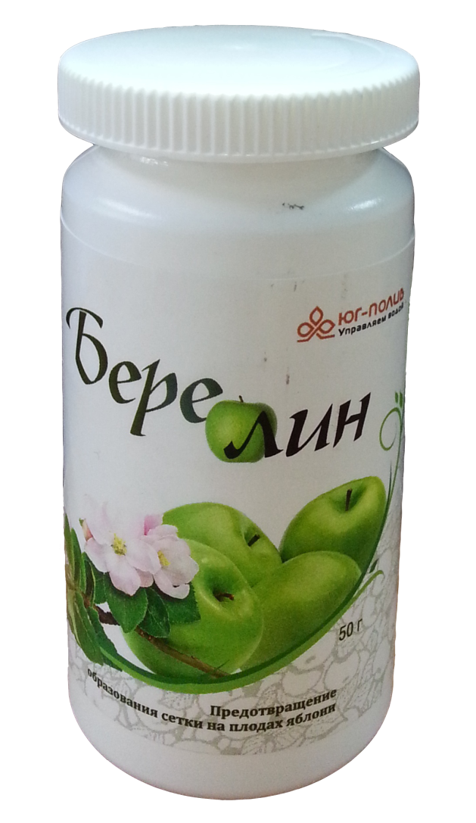
Берелин
Берелин (1% Гебереллин, Регулекс , Гиб Плюс)
-Действующее вещество : 20% Gibberelletic acid A4+A7 (GA 4/7).
-Назначение : - предотвращение образования сетки на плодах.
-Культура применения - яблоня
-Препаративная форма - ВРП
-Упаковка – флаконы по 50г

Slide 11
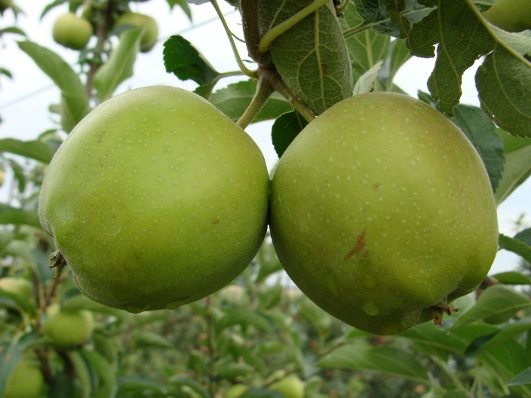
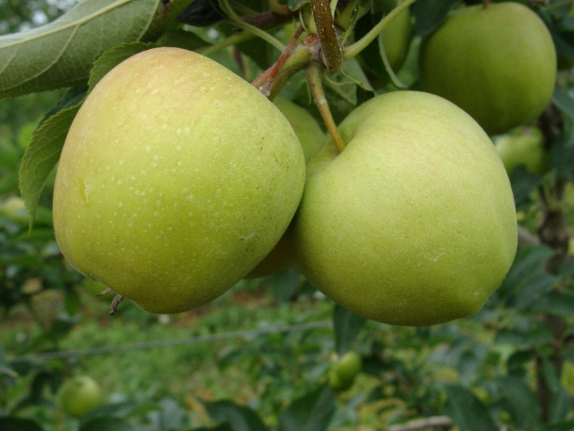
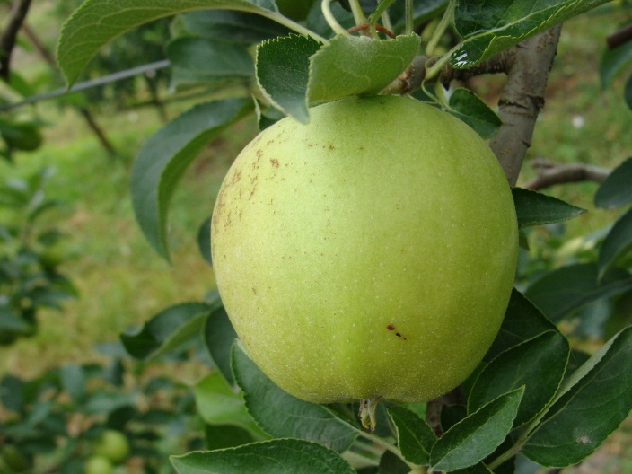
Влияние регуляторов роста на внешний вид плодов
Эпллин
Берелин
Контроль

Slide 14
Спасибо за внимание!

